Slide 1
Instalación y búsqueda del ODBC.
Se detallara una instalación y búsqueda del ODBC para un sistema operativo de 64 bit el procedimiento a seguir para un sistema operativo de 32 es el mismo.

Slide 2
Lo primero que tenemos que hacer es ir al inicio y hacer click en “Panel de Control”.

Slide 3
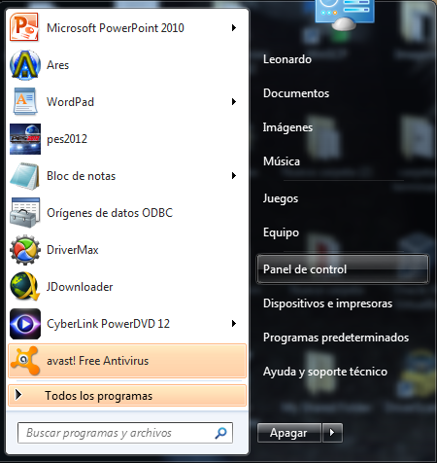

Slide 4
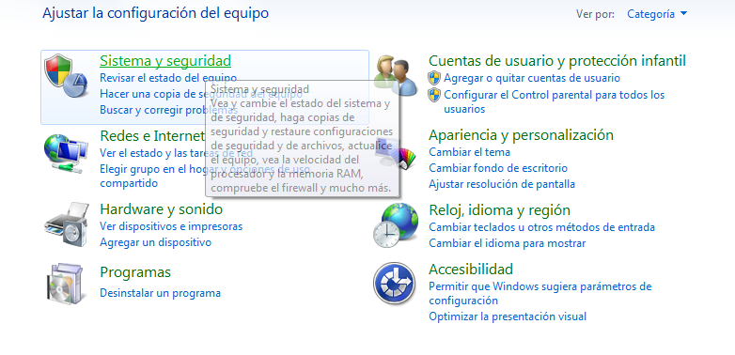
Click en “Sistema y seguridad”.

Slide 5
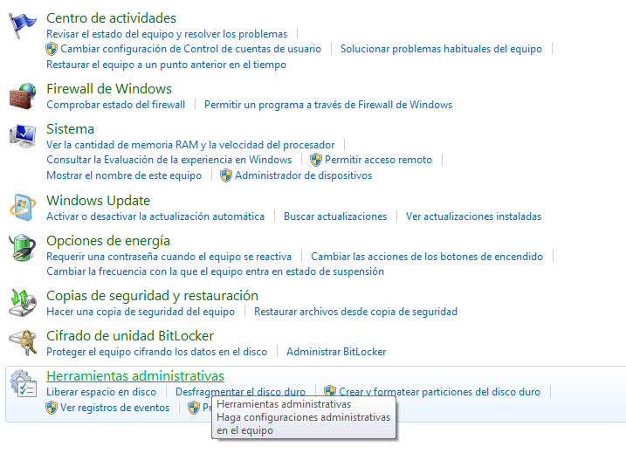
Click en “Herramientas administrativas”.

Slide 6
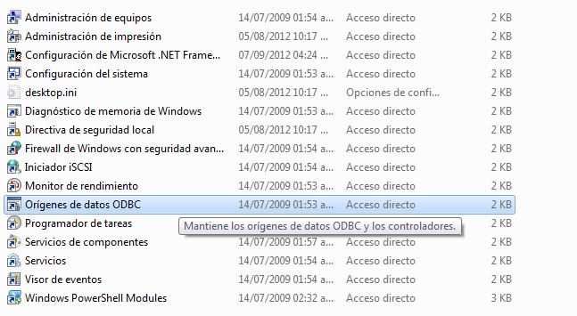
Debemos ir a
“Orígenes de datos ODBC” y hacemos click.

Slide 7
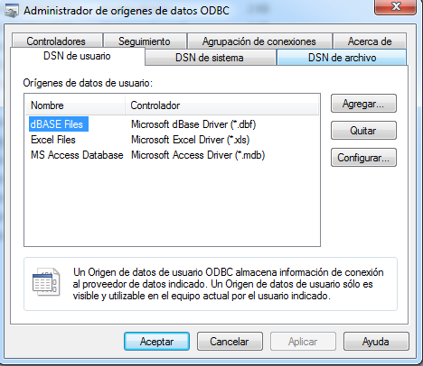
Seleccionamos “DNS de archivo”.

Slide 8
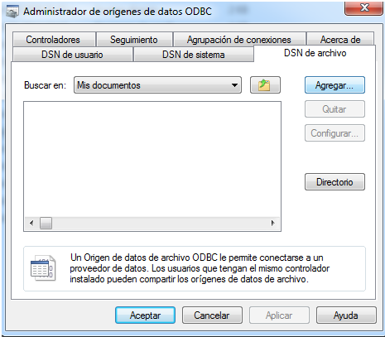
Click en el botón “Agregar”.

Slide 9
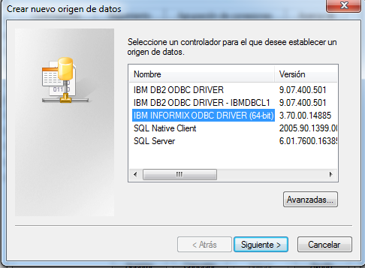
Seleccionamos
“IBM INFORMIX ODBC DRIVER (64-bit)”
(esto también sirve para versiones de 32-bit
Una vez seleccionado el controlador le damos click al botón “Siguiente”.

Slide 10
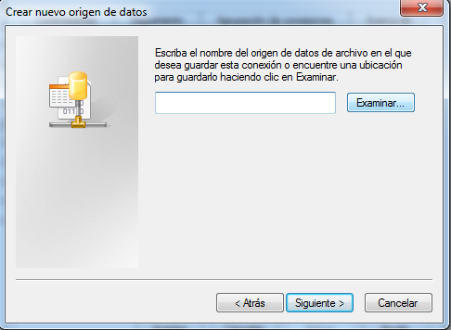
Click en el botón “Examinar”.

Slide 11
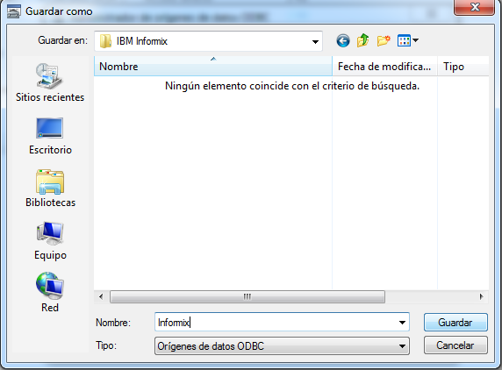
En donde dice nombre completamos y damos click en el botón “Guardar”

Slide 12
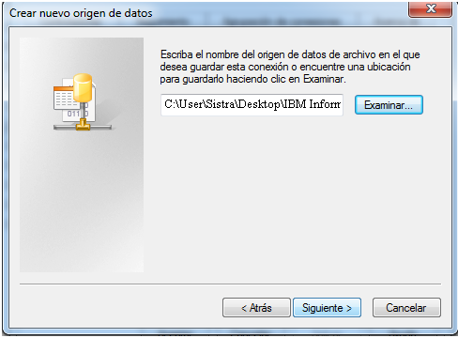
.
Luego de cargar la ruta le damos click en el botón “Siguiente”.

Slide 13
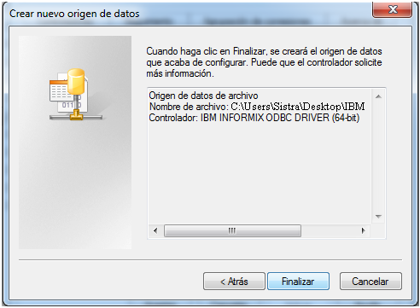
Por ultimo le damos click en “Finalizar”.

Slide 14
.
Completar la ventana.
“Server Name”: ol_utu01
“Host Name”: 192.168.1.93
“Service”: 1526
“Protocol” el protocolo por el cual se conecta al servidor olsoctcp.
“DatabaseName”: el nombre de la base de datos.
“User Id”: nombre de usuario con el cual nos vamos a conectar a la base de datos. El usuario tiene que existir en el sistema.
“Password”: contraseña del usuario con el que se loguea en la base de datos.

Slide 15
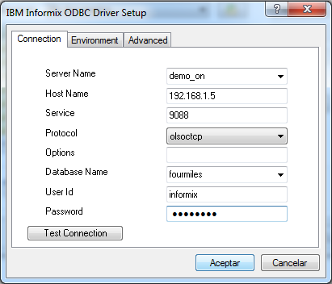
click en el botón “Aceptar”.

Slide 16
Click en Test Connection para probar.

Slide 17
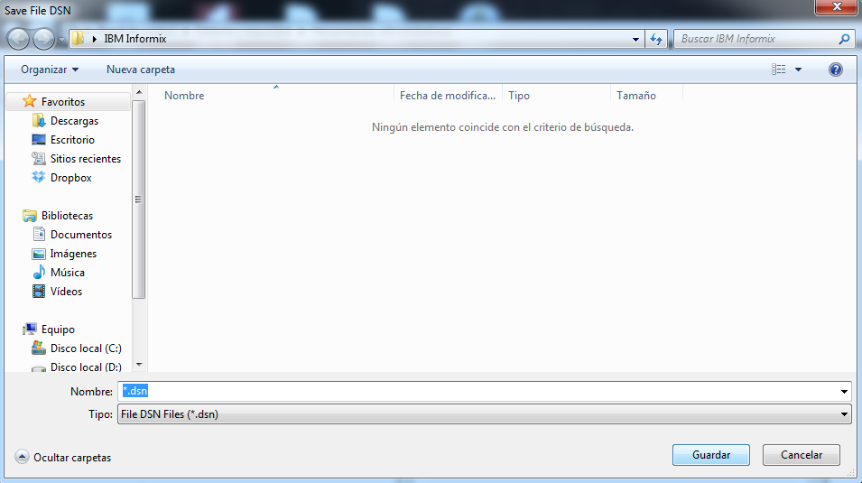
Aparece el lugar donde queremos guardar los datos de la conexión. Luego de ponerle un nombre al archivo le damos click al botón “Guardar”

Slide 18

.
Luego vemos donde se guardaron los archivos con los datos de la conexión.
Boton derecho

Slide 19
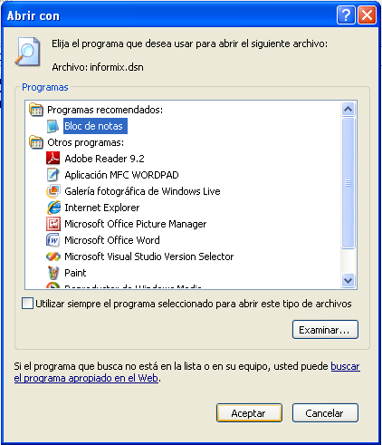
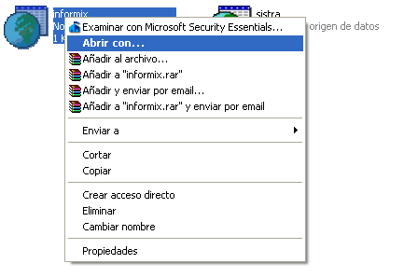
.
Con block de notas

Slide 20
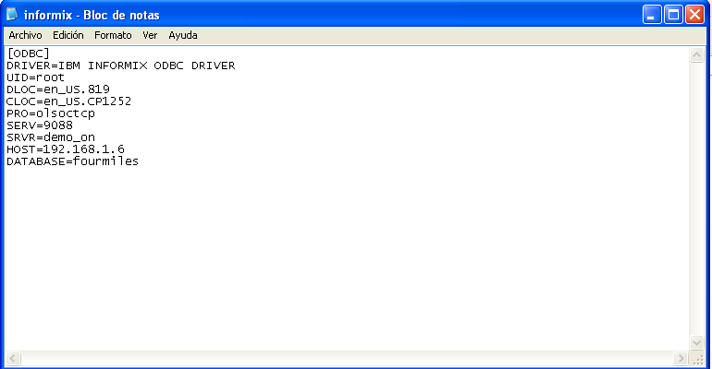

Slide 21
EJEMPLO
Agregar un DataGridView
Código en el evento Load del Form
Cerrar la conexión.

Slide 22
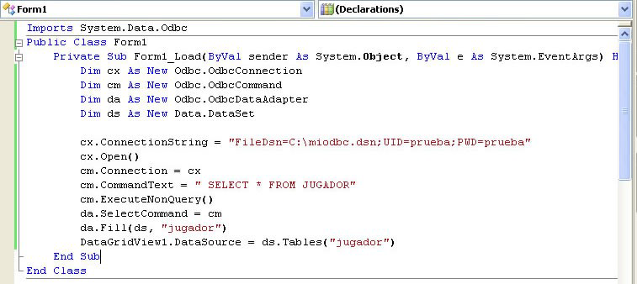

Slide 23
